Slide 1

ARTHUR DIARE ALVARES
JOEL SILVA
KAIQUE GOMES
HENRIQUE ALBUQUERQUE
ISABELLA BIAGINI
LUCAS LIMA

Slide 2

Tomatogill
Produtor e Fornecedor dos melhores tomates e derivados para o seu restaurante!

Slide 3
Tomatogill
MISSÃO
VISÃO
VALORES
Produzir os melhores e mais suculentos tomates e derivados para o seu restaurante
Ser o parceiro mais confiável em produção de tomates e derivados.
Transparência na produção e respeito ao meio ambiente aliados à tecnologia são os nossos pilares.

Slide 4

SOBRE NÓS
Produção de molhos de tomate e outros derivados feitos sob medida para o seu restaurante
Além de produtores, cuidamos de toda logística de envio para garantir integridade de nossos produtos
PRODUÇÃO
FORNECIMENTO
CULTIVO
EQUIPE TÉCNICA
Processo de originação feito de maneira sustentável e totalmente livre do uso de agrotóxicos
Todas análises são feitas por uma consultoria dedicada para o desenvolvimento de nossos produtos

Slide 5



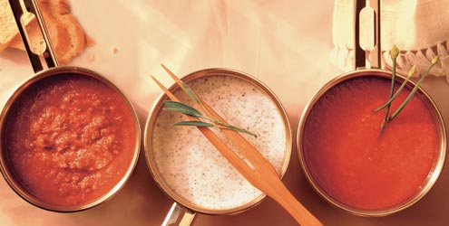
PRODUTOS
PERSONALIZADO
TOMATOLA
TRADICIONAL
DA CASA
Faça um molho especialmente para o seu melhor prato!
Molho de tomate com traços leves de pimenta picante
Perfeito para receitas rápidas em seu dia-a-dia
Ingredientes selecionados por nossos chefs

Slide 6
ESTRUTURA
08
15
05
ADMINISTRAÇÃO
MEIO AMBIENTE
FINANCEIRO
Assistentes administrativo
Saúde, Segurança e Sustentabilidade
Finanças e Contabildiade
05
05
20
R. HUMANOS
MARKETING
TECNOLOGIA
Setor de Recursos Humanos
Setor de Marketing e Comunicação
Setor de Dev & Tecnologia

Slide 7
ESTRUTURA
30
10
05
OPERAÇÕES
SEGURANÇA
JURÍDICO
Setor de Originação e Produção
Setor de Segurança Patrimonial
Setor Jurídico e Documentário
03
TGRC
08
10
15
Setor de Tecnologia Governamental de Risco e Controle
COMERCIAL
CONSULTORES
TRANSPORTES
Setor Comercial de Compras e Vendas
Setor de qualidade e processos gerais
Setor de Logistica e Fornecimento
TOTAL: 139

Slide 8
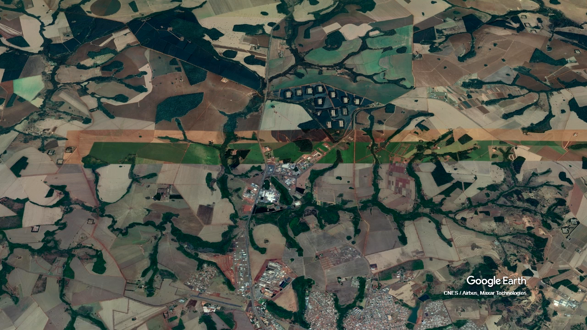
LOCALIZAÇÃO
Tomatogill
Rodovia Estadual Anel Viário
Fazenda São Tomas Abóboras
Rio Verde - Goiás, Brasil

Slide 9
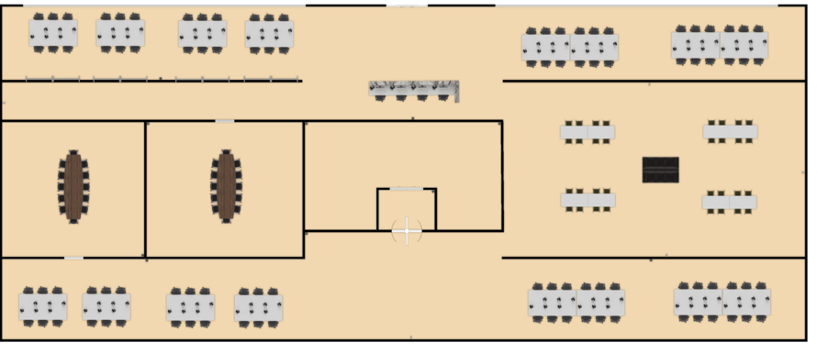

PLANTA ESCRITÓRIO

Slide 10
_{PLANTA GERAL}
10
2
11
_{LENGENDA}
8
3
7
1
01 - Carga
02 - Recebimento
03 - Guarita/ entrada
04 - Plantação
05 - Laboratório
06 - Fabricação
07 - Pesquisa/ Qualidade
08 - Escritório
09 - Guarita/ Segurança
10 – Cozinha/ limpeza
11 - Recebimento
6
9
5
4

Slide 11
_{POLÍTICAS DE ACESSO FÍSICO}
Acesso Funcionário:
Todos os funcionários devem ter um crachá com seu nome, foto, número da matricula e RFID;
A liberação de acesso do funcionário à empresa deve ser através do RFID contido no crachá do portador;
O acesso às áreas restritas da empresa será controlado pela matricula vinculada ao RFID do crachá;
As matriculas possuem vinculadas todas as informações do usuário, incluindo o nível de acesso as áreas comuns e restritas da empres
Acesso Visitantes:
Todos os visitantes devem ter um crachá provisório identificador com foto, nome e responsável por ele na empresa;
O crachá tem validade de apenas 1 dia no período comercial;
Acesso Prestadores de Serviço:
Todos os prestadores de serviço devem ter um crachá identificador com foto, nome, número da matrícula e RFID;
O crachá tem validade da data final estipulada no contrato do prestador de serviço, a qual está associada ao número da matrícula.

Slide 12
_{POLÍTICAS DE ACESSOS FÍSICO}
Acesso Manutenção:
Todos os prestadores de serviço que prestarem manutenção esporádica devem conter um crachá provisório com nome, empresa e RG;
Os prestadores de manutenção ao DataCenter devem ser funcionários com contrato a empresa e seguirá as regras de um prestador de serviço;
Acesso DataCenter:
O acesso para área de Data Center é feito através de uma autenticação dupla, pela biometria e outra por uma "key" associada ao RFID (No crachá) do usuário;
Acesso aos sistemas:
As aplicações e ambiente interno da empresa podem ser acessos remotamente, apenas pela VPN;
Deve-se utilizar uma confirmação de senha via SMS para autenticação de acesso na VPN;
Monitoramento de tentativa de acesso as aplicações e ao ambiente interno da empresa, registrando cada falha, data e hora da tentativa. Caso seja identificado 10 ou mais falhas por autenticação em um espaço de 10 minutos, o acesso na VPN será bloqueado temporariamente via IP;
Backup schedulado para rodar a cada 1 hora para aplicações web e 3 horas para aplicações locais;

Slide 13
_{POLÍTICAS DE ACESSOS FÍSICO}
Acesso Geral:
É proibido a circulação de funcionário ou visitantes sem crachá nas dependências da empresa;
Todos os acessos devem ser controlado e registrado horário de entrada e saída;
Acesso ao estacionamento:
Para utilização do estacionamento de funcionários/ prestadores, será concedido permissão somente com cadastro prévio;
Os funcionários/ prestador receberão um adeviso contendo um RFID para liberação automática da cancela.

Slide 14
_{POLÍTICAS DE RECEBIMENTO}
Medidas Gerais:
No recebimento de mercadoria é obrigatório o cadastro de dados do motorista, veículo utilizado e produto.
Para o recebimento de comodities é necessário os seguintes registros:
Data, hora de entrada e saída;
Registro do peso na entrada do caminhão;
Registro dos parâmetros de qualidade;
Registro da hora da do descarregamento;
Registro da pesagem do produto;
Registro da hora da liberação do caminhão;
Registro dos responsáveis por acompanhamento do processo;

Slide 15
_{CFTV/ SISTEMA VMS}
Reconhecimento Facial;
Mapeamento de imagem para identificação;
Padrões de tolerância;
Controle de acesso;
Reconhecimento facial, leitor de íris, leitor de crachá;
Gerenciamento de gravações e IP;
Backup
Permite compartilhar as imagens em diversos monitores da empresa;
Conexão Remota;

Slide 16
_{SEGURANÇA GERAL}
Medidas de segurança
Caso o sistema VMS identifique uma pessoa não autorizada/ identificada dentro da área da empresa, será notificado ao Centro de Segurança para verificação manual no vídeo, onde o mesmo tem autonomia para acionar as forças públicas;
Devem ser feitos treinamentos anuais para como agir em casos de incêndios ou desastres ambientais;
Periodicamente devem ser feitas simulações de incêndio e desastres ambientais;
A equipe de Segurança Patrimonial será responsável por acionar o corpo de bombeiros e comandar os processos de evasão ou contenção em casos de desatres;

Slide 17
_{POLÍTICAS GERAIS DE ACESSO} _{PARA SOFTWARES}
Password:
Senha temporária (gerada automaticamente no momento da criação e de modo aleatório);
Após o primeiro login, o usuário deverá trocar a senha para uma de sua preferência;
Mínimo 8/ Máximo 15 caracteres/ 2 números/ 2 Letras maiúsculas/ 2 Letras minúsculas/ 1 carácter especial;
Proibido compartilhamento de senha;
Acessos:
O processo de atribuição de acesso é responsável pela equipe TGRC;
O processo de controle de acesso é responsabilidade da cadeia de aprovação (SUP+PO+CO)
Qualquer tipo de criação, manutenção ou baixa de acesso deve ser estar documentado em um ticket;
Os tickets devem ser aprovados pelo Supervisor do funcionário/ PO/ Controller;
Sendo seja identificado um risco de acesso em um chamado aprovado, a equipe do TGRC tem poder para rejeita-lo;
Todas as transações críticas devem ser documentadas;
Todos os sistemas devem conter um template de acordo com as funções de cada área, contendo somente os acessos necessários;
Somente é permitido criação de usuario nas aplicações, usuários que tiverem cadastrados no AD/NED;
O User ID deve ser o mesmo em todas as aplicações;
Usuários sem logar 30 dias ou mais no sistema, serão inativados automaticamente;
Usuários sem logar 60 dias no sistema serão bloqueados automaticamente;

Slide 18
SISTEMAS
ACTIVE DIRECTORY
FUNCIONALIDADES: Integração de acesso aos serviços e sistemas comuns para os funcionários e prestadores de serviço. A senha. Toda vez que o usuário logar na máquina ou desbloquear, será feita a autenticação com a senha AD, após feito este login, os demais serviços comuns como Outlook e Skype serão autenticados automaticamente de acordo com o usuário logado no computador.
INTEGRAÇÕES: NED/ Ronda Acesso

Slide 19
SISTEMAS
OPERAÇÕES: RDS (Próprio)
Interações: JDE Enterpriseone (Oracle)
Funcionalidades: Operações de originação
SEGURANÇA: Ektor (VMS/ CFTV) / Power BI
Funcionalidade: Monitoramento de Video e Serviços de segurança;
Integrações: JDE Enterpriseone (Oracle)
JURÍDICO: JDE Enterpriseone (Oracle)
Funcionalidade: Gestão de processos juridicos;
COMERCIAL: JDE Enterpriseone (Oracle)
Funcionalidade: Gestão de Compras e Vendas;

Slide 20
SISTEMAS
FINANCEIRO: JDE AMGO (AS400/ IBM)
Funcionalidade: Gestão de Contas a Pagar, Contas a Receber e Contabilidade
Integrações: JDE Enterpriseone (Oracle)/ NED
R. HUMANOS: Ronda Acesso (Sênior)/ NED (Próprio)
Funcionalidade NED: Sistema de contratação e folha de pagamento
Funcionalidade Ronda Acesso: Gerenciamento de recursos humanos
Integrações: Ektor/ AD/ JDE Enterpriseone (Oracle)/ JDE AMGO
TECNOLOGIA: Remedy (Computer Associate*)
Funcionaldiade: Gerenciamento de tickets
Integrações: Power BI

Slide 21
SISTEMAS
TRANSPORTES: CTMS (Próprio)
Funcionalidade: Gestão de Transportistas e Logistica;
Interações: JDE Enterpriseone (Oracle)
ADMINISTRAÇÃO: JDE Enterpriseone (Oracle)
Funcionalidade: Gestão de Processos Administrativos
POWER BI

Slide 22
_{FLUXO 1}
Solicitação de acesso
Aprovação Supervisor
Encerramento do ticket
Resolução do ticket
Aprovação do Controller
Manutenção de acesso
Aprovação do PO

Slide 23
_{FLUXO 2}
E-mail de aprovação
Solicitação de acesso
Manutenção de acesso
Resolução do ticket
Encerramento do ticket
Aprovação do Controller
Aprovação do PO

Slide 24
_{SEGREGATION OF DUTIES}
A segregação de função será feita através dos templates de cada função, onde estará mapeado e definido quais sistemas cada função ("cargo") irá utilizar e dentro de cada sistema quais acessos deverão ter.
Os riscos estarão mitigados primeiramente em cada role e no segundo nível estará mitigada no conjunto de roles que irá formar o template.
Utilizaremos o programa de SOD QSoftware (ORACLE) para fazer validações de SOD diariamente em todas as aplicações, onde está construído uma bancada de segurança apontando cada programa e cada conflito de risco

Slide 25
_{REVISÃO PERIÓDICA DE ACESSO}
Certification é um processo de controle e monitoramento dos risco onde a cada seis meses é enviado aos supervisores da área um relatório detalhado dos acessos que cada subnordinado a ele possui nos sistemas.
Os acessos considerados excessivos ou incorretos deverão ser marcados pelo supervisor e após um do envio do relatório retornaremos contato para coletar essas informações e fazer as devidas correções.

Slide 26
_{MONITORING}
O monitoring é um Power BI com a consolidação de todas as tabelas de segurança apenas no modo de leitura para obteção de dados em tempo real, com o intuíto de monitorar todos usuários que são criados, modificados e deletados da aplicação.
Os acessos considerados críticos ou de exceção serão monitorados direto no PBI, onde será notificado aos membros da area assim que um desses acessos forem habilitados para os usuários.

Slide 27
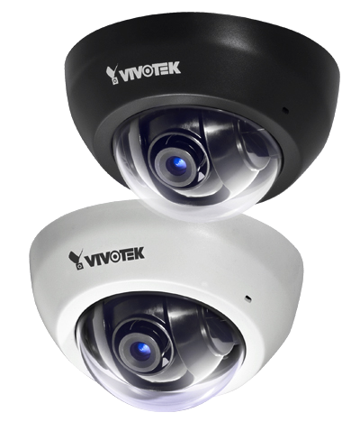
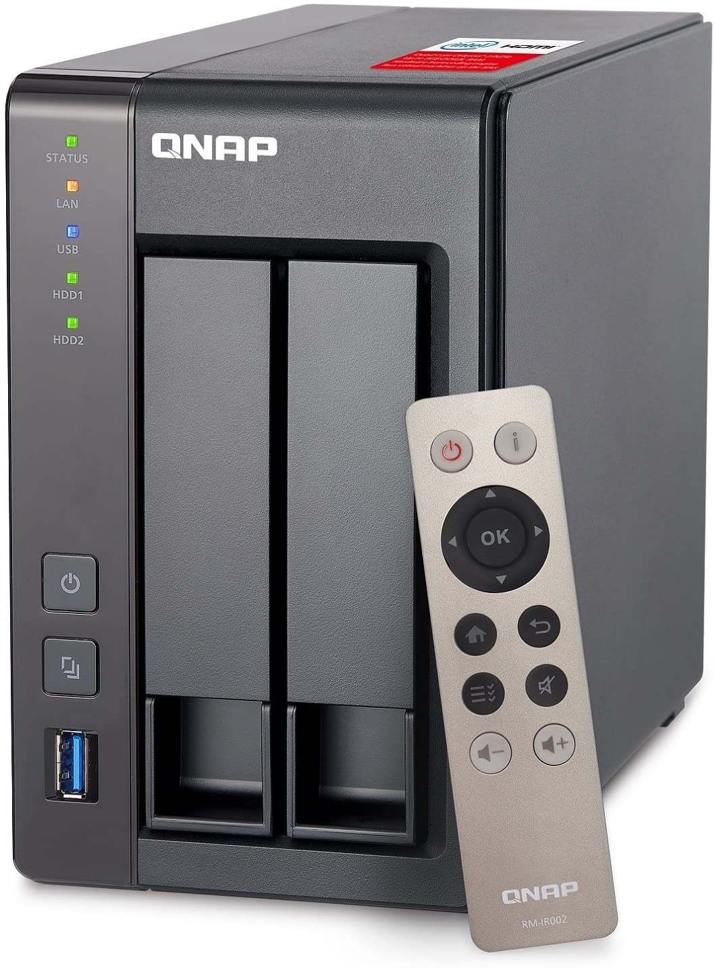
CATÁLOGO DE PRODUTDOS
Câmera
Modelo: IB8377-HT – VIVOTEK
Local: Data Center/ Storage/ Laboratório/ Almoxarifado TI
Preço: R$ 2.559,55 + impostos B&H Photo-Video-Audio
Manual: encurtador.com.br/bf367
Câmera
Modelo: FD8166A
Local: Áreas Comuns
Manual: encurtador.com.br/cdhVW​
Storage
Modelo: TS-251+ Qnap
Local: Segurança
R$: 3.637,30 amazon.com.br
Manual: encurtador.com.br/gsyD6

Slide 28
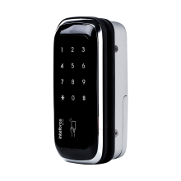
CATÁLOGO DE PRODUTODS
Fechadura
Modelo: FR400
Local: Data Center/ Storage/
R$ 1.049,00 Americanas.com
Manual: encurtador.com.br/mpu35
Catraca Catraca FLEX Biométrica E Cartão Prox + Software Simples
Modelo:
Local:
Manual:

